Slide 1
PROGRAMACIÓN 31-05-2021.
Introducción al uso de ARREGLOS (continuación).
(PPT inicial, luego será completado)

Slide 2




PROBLEMA A RESOLVER (en Python):
Se debe leer N (cantidad de personas).
Después, para cada persona se debe leer: Nombre, Edad, Sexo (“M” o “F”).
Se deben procesar los datos y obtener:
Cantidad de hombres y cantidad de mujeres.
Promedio de edad general.
Cantidad de personas que tienen edad menor que el promedio de edad.

Slide 4
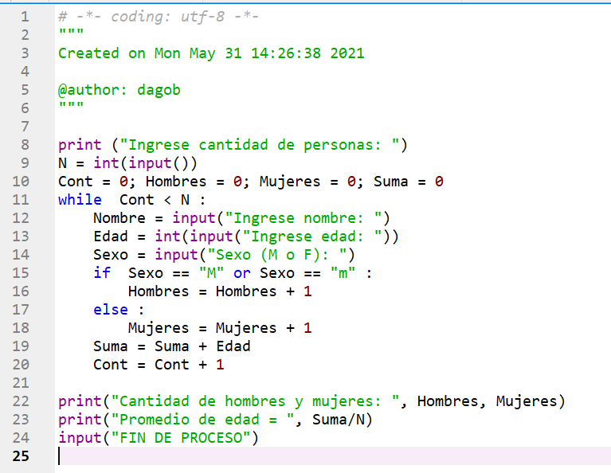
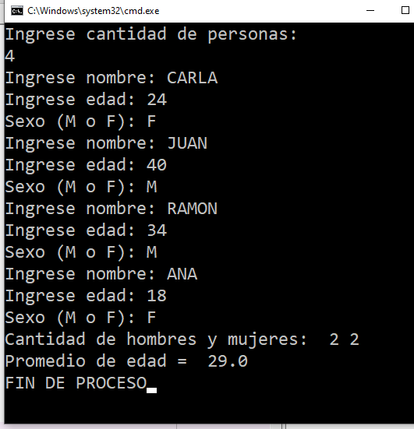
PROGRAMA ESCRITO EN PYTHON

Slide 5













































Slide 6
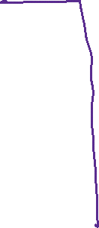











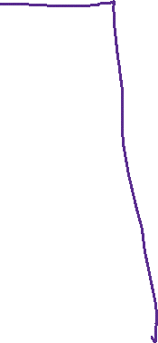






Slide 7


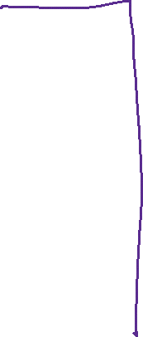















Slide 8












Slide 9







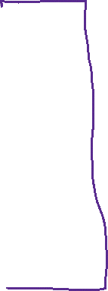








Slide 10







Slide 11




















Slide 12
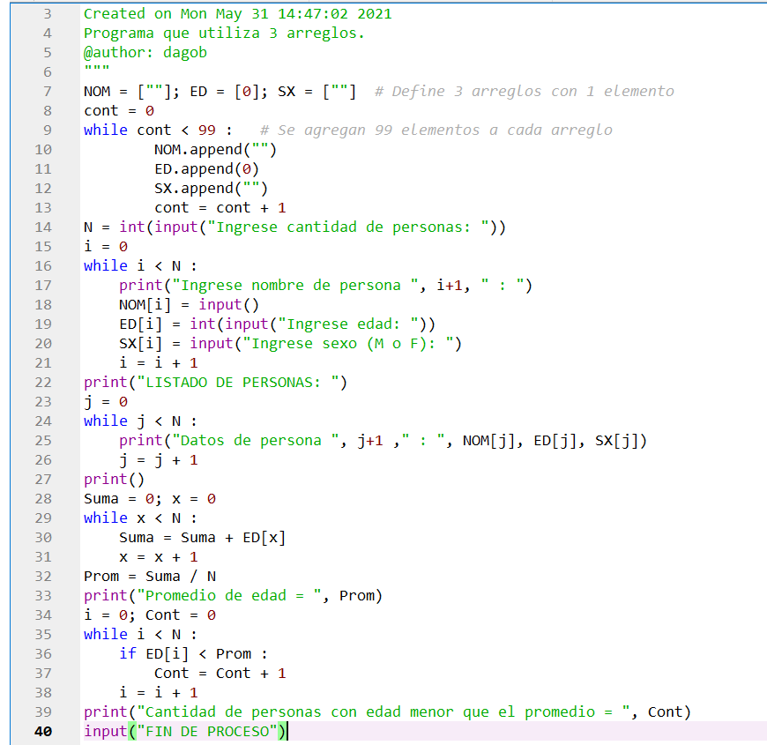

Slide 13
EJERCICIO A DESARROLLAR:
Aprovechando que los datos se mantienen almacenados en los arreglos, se pide agregar instrucciones al programa, para:
Obtener la edad mayor y los nombres de las personas que tienen esa edad mayor (pueden ser varias).
Obtener el promedio de edad solo entre hombres y el promedio de edad solo entre mujeres.
Obtener listados de nombres de personas para cada edad, ejemplo:
EDAD NOMBRE
==== =======
18 ANA
25 CARLA
31 RAMON
40 JUAN
40 LUISA
45 HECTOR

